Slide 1

Base de Datos
STORE PROCEDURES

Slide 2
Crear un SP para Insertar Pacientes
El BEGIN END son estructuras de control de flujo para contener varias sentencias agrupadas en un bloque de código determinado. Estas, permiten ejecutar una serie de instrucciones en conjunto.
Los BEGIN END pueden anidarse en un bloque de código.
Sintaxis:
BEGIN
[codigo]
END

Slide 3
Crear un SP para Insertar Pacientes
Ejemplo:
DECLARE @iter INT = 1;
WHILE @iter <= 10
BEGIN
SELECT @iter as iter
SET @iter = @iter + 1
END

Slide 4
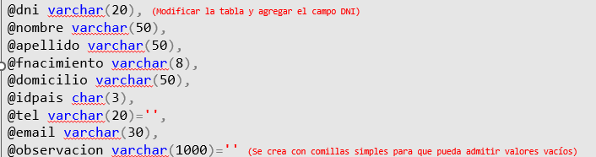
Crear un SP para Insertar Pacientes
Crear el Store Procedure ALTA_Paciente, para Insertar datos en la tabla Paciente con los siguientes parámetros:
La fecha por el formato del dominio siempre en un SP al crear el parámetro lo vamos a crear como varchar

Slide 5
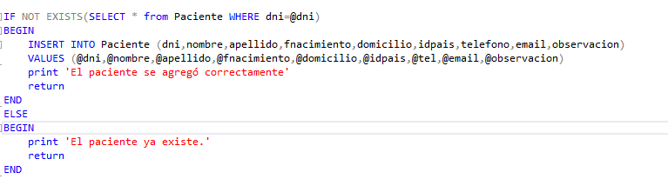
Crear un SP para Insertar Pacientes
Validar si el paciente Existe en la tabla para ello vamos a usar la sentencia IF NotExist y utilizando la estructura de control BEGIN END insertar los registros.

Slide 6
Crear un SP para Insertar Pacientes
Para Ejecutar el SP:
exec ALTA_Paciente '95999000', 'Johanna','Lopez’,’20230606','calle 1', 'ARG','','jj@gmail.com',''

Slide 7
Crear un SP para Insertar Pacientes
Para Ejecutar el SP:
exec ALTA_Paciente '95999000', 'Johanna','Lopez’,’20230606','calle 1', 'ARG','','jj@gmail.com',''
Ejercicio práctico agregar 5 pacientes con el SP.

Slide 8
Crear un SP para Insertar Pacientes
EJERCICIO: Crear Stored Procedure para insertar Turnos
Deberás crear un procedimiento que inserte un nuevo Turno en las tablas respectivas:
Turno y Turno paciente
El procedimiento deberá recibir como parámetros, los siguientes:
@fecha char(14), --20230606 15:00
@idpaciente paciente,
@idmedico medico,
@observacion observacion=‘’

Slide 9
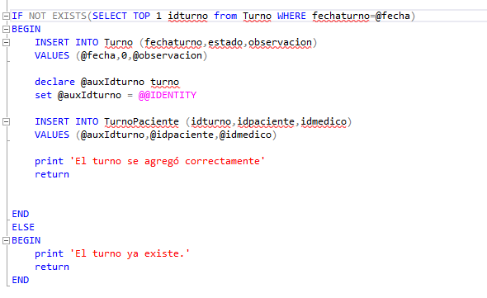
Crear un SP para Insertar Pacientes
EJERCICIO: Crear Stored Procedure para insertar Turnos
Variable de sistema y nos permite obtener el ultimo
valor insertado en el campo Idturno

Slide 10
Crear un SP para Insertar Pacientes
Para Ejecutar el SP:
EXEC ALTA_turno '20230606 15:00’,6,1,'Nuevo'
Ejercicio práctico agregar 5 turnos con el SP.

Slide 11
Crear un SP para Insertar Pacientes
Crear un SP para la tabla de Especialidades y agregar las siguientes:
Cardiología
Pediatría
Psicología
Medicina Clínica
Endocrinología.
https://www.w3bai.com/es/sql/default.html#gsc.tab=0

Slide 12
Crear un SP para Insertar Pacientes
EJERCICIO: Crear Stored Procedure para insertar Medicos
Deberás crear un procedimiento que inserte un nuevo Médico en las tablas respectivas:
Medico y MedicoEspecialidad
El procedimiento deberá recibir como parámetros, los siguientes:
@nombre varchar(50)
@apellido varchar(20)
@idespecialidad int
@descripcion varchar(50)
Tener en cuenta que el valor de idEspecialidad, deberá existir en la tabla Especialidad, al momento de ejecutar el procedimiento para insertar un nuevo Médico.
Podemos tomar como referencia el SP de Turnos creado anteriormente

Slide 13


